Slide 1
TRƯỜNG CAO ĐẲNG LÝ TỰ TRỌNG TP.HCM
KHOA ĐIỆN – ĐIỆN TỬ
Mô hình quản trị khoa thông minh
trong bối cảnh
Cách Mạng Công Nghệ 4.0

Slide 2
KHOA ĐIỆN – ĐIỆN TỬ
TỔ BỘ MÔN
DOANH NGHIỆP
Giảng viên
Hồ sơ chuyên môn
Chương trình đào tạo
Thiết bị
Sinh viên

Slide 3

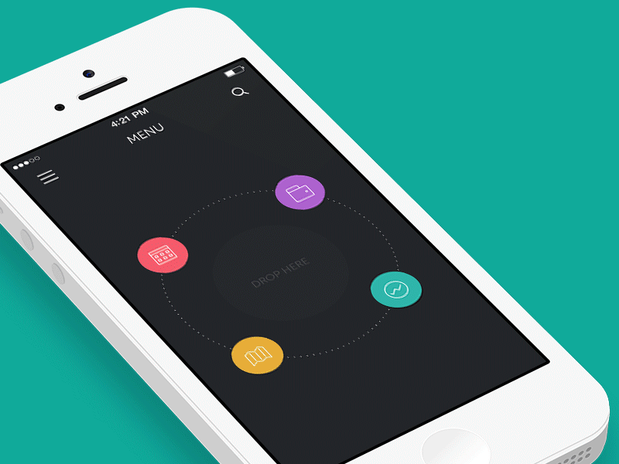

Slide 4
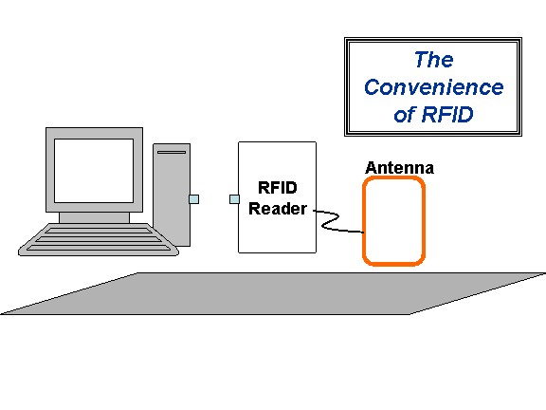
+ Quản lý lớp
Điểm danh Sinh viên
Giáo trình
+ Quản lý Hồ sơ chuyên môn
Giáo án
Giảng viên
Bài giảng
Chương trình đào tạo
Chương trình chi tiết
Nhắc lịch làm việc
+ Thời khóa biểu
Nhắc lịch giảng dạy
Báo kiểm diện
+ Quản lý thiết bị
RFID

Slide 5
+ Quản lý Giảng viên
Lịch giảng dạy
Giáo trình
GIẢNG VIÊN
Trưởng Bộ môn
+ Quản lý Hồ sơ chuyên môn
Giáo án
Bài giảng
Chương trình đào tạo
Chương trình chi tiết
+ Quản lý thiết bị
RFID

Slide 6
+ Thời khóa biểu
GIẢNG VIÊN
+ Quản lý Giảng viên
Lịch giảng dạy
KHOA
Giáo trình
+ Quản lý Hồ sơ chuyên môn
Giáo án
Bài giảng
Chương trình đào tạo
Chương trình chi tiết
+ Quản lý thiết bị
RFID

Slide 7
DOANH NGHIỆP
KHOA
Kết quả học tập
SINH VIÊN

Slide 8
CẢM ƠN QUÝ VỊ ĐÃ THEO DÕI

